Slide 1
الْوَحْدَةُ الأُولى
الْمَخْلُوقَاتُ الْحَيَّةُ
الْمَخْلُوقَاتُ الْحَيَّةُ تَتَكوَّنُ مِنْ خَلايَا

Slide 2
الْفَصلُ الأولُ
مَمَالِكُ الْمَخْلُوقَاتِ الْحَيَّةِ

Slide 3
مراجعة الفصل الأول

Slide 4
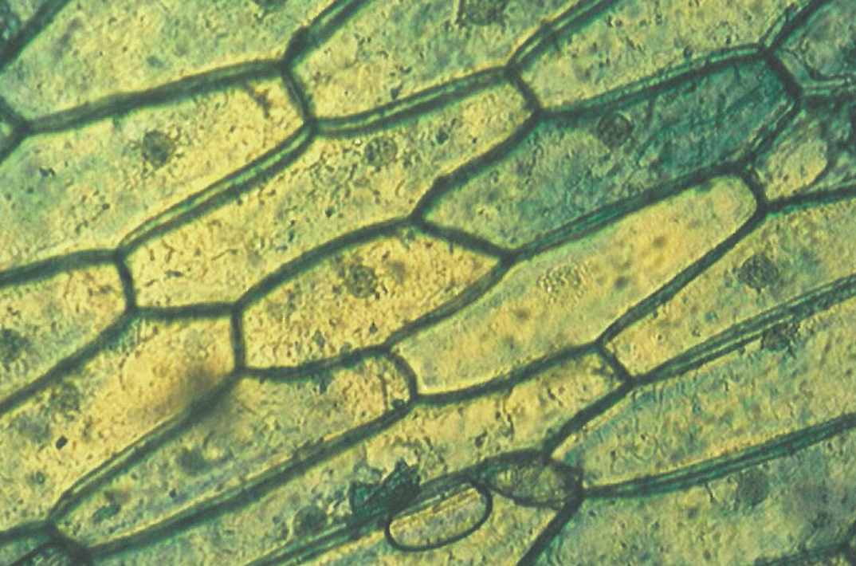
ملخص مصور
الدرس الأول: الخلايا هي الوحدات الأصغر الأساسية في تكوين المخلوقات الحية جميعها.

Slide 5
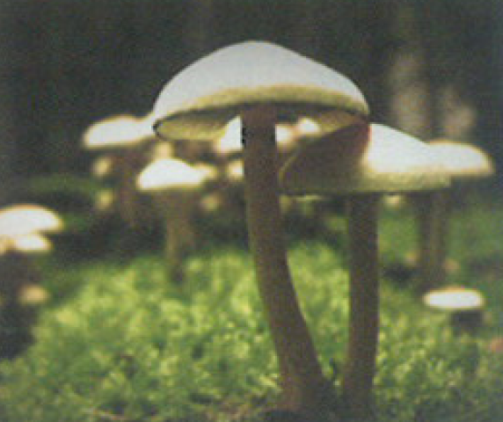
ملخص مصور
الدرس الثاني: تصنف المخلوقات الحية إلى ممالك، وشعب، وطوائف، ورتب، وفصائل، وأجناس، وأنواع.

Slide 6
المطويات
أُنَظِّمُ أَفْكاري
ألصق المطويات التي عملتها في كل درس على ورقة كبيرة مقواة. أستعين بهذه المطويات على مراجعة ما تعلمته في هذا الفصل.

Slide 7
المطويات
أُنَظِّمُ أَفْكاري
الأنسجة والأعضاء والأجهزة
الخلايا النباتية والخلايا الحيوانية
ممالك
المخلوقات الحية
وحيدة الخلية
المملكة النباتية والمملكة الحيوانية

Slide 8
المفردات
أكمل كلا من الجمل التالية بالكلمة المناسبة
الخلية
المملكة
صفة
نسيجا
الجهاز الحيوي
التكاثر

Slide 9
1- أصغر تركيب في المخلوق الحي هو ......................................
الخلية

Slide 10
2- جميع المخلوقات الحية تنتج أفرادا جدداً بـ ......................................
التكاثر

Slide 11
3- أكبر مجموعة تصنف إليها المخلوقات الحية هي ..........................................................
المملكة

Slide 12
4- مجموعة الأعضاء التي تعمل معا لأداء وظيفة معينة في الجسم تسمى ......................................
الجهاز الحيوي

Slide 13
5- تنتظم الخلايا المتشابهة لتكون ................................. يؤدي وظيفة معينة.
نسيجاً

Slide 14
6- القدرة على صنع الغذاء هي .................... تشترك فيها جميع النباتات.
صفة

Slide 15
المهارات والأفكار العلمية

Slide 16
أجيب عن الأسئلة التالية

Slide 17
أصنف. إلى أي الممالك تنتمي الطحالب؟
7
مملكة الطلائعيات.

Slide 18
ألاحظ. أبحث عن نباتات حول مدرستي أو بيتي، وأصنف كيف استجابت لتغيرات البيئة حولها.
8
على سبيل المثال نبات المانجو هو نبات له بذور وهو أشجار كبيرة و لها ساق وأوراق وجذور وله أزهار.

Slide 19
أقارن بين كل من الفطريات والنباتات والحيونات من حيث طريقة الحصول على غذائها.
9
النباتات تصنع غذائها بنفسها أما الفطريات فتحصل على غذائها من مخلوقات أخرى.

Slide 20
التفكير الناقد. ما الذي أستنتجه إذا شاهدت بالمجهر خلية لها جدار خلوي؟ أفسر إجابتي.
10
الخلية المشاهدة هي غالبا تشبه الخلية النباتية لأن الخلية الحيوانية ليس لها جدار خلوي.

Slide 21
كتابة قصة أكتب قصة أبين فيها فائدة الخميرة في حياتنا اليومية.
11

Slide 22
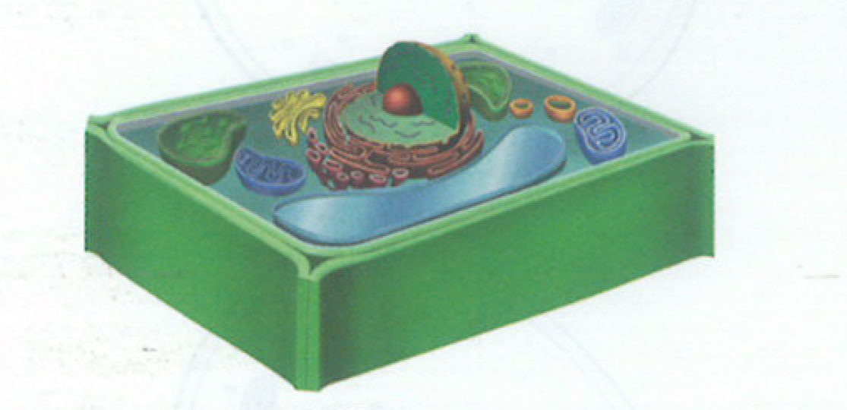
12
أختار الاجابة الصحيحة
ما الجزء الذي يوجد في الخلية النباتية ولا يوجد في الخلية الحيوانية؟

Slide 23
12
أختار الاجابة الصحيحة
ما الجزء الذي يوجد في الخلية النباتية ولا يوجد في الخلية الحيوانية؟
ب. النواة.
أ. الغشاء البلازمي.
د. البلاستيدات الخضراء.
جـ. السيتوبلازم.

Slide 24
13
صواب أم خطأ. توجد البلاستيدات في جميع خلايا المخلوقات الحية. هل هذه العبارة صحيحة أم خاطئة؟ أفسر إجابتي.
عبارة خاطئة. لأن البلاستيدات الخضراء توجد في الخلايا النباتية فقط.

Slide 25
14
صوابُ أم خطأ. الطائفةُ أكبرُ منَ الشعبة. هلْ هذهِ العبارةُ صحيحةٌ أم خاطئةٌ؟ أفسرُ إجابِتي.
عبارة خاطئة.لأن الشعبة تحتوي عدد أفراد أكبر من الطائفة.

Slide 26
14
صوابُ أمْ خطأ. يتكونُ النسيجُ منْ مجموعةِ منَ الخلايا المتشابهةِ. هلْ هذهِ العبارةُ صحيحةٌ أم خاطئةٌ؟ أفسرُ إجابتِي.
عبارة صحيحة.لأن الخلايا المتشابهة تتجمع مع بعضها لتكون النسيج.

Slide 27
14
صوابُ أمْ خطأ. جميعُ المخلوقاتِ التي تتكونُ من خليةِ واحدةِ تنتمِي إلى مملكةِ البكتيريا. هلْ هذهِ العبارةُ صحيحة أم خاطئةٌ؟ أفسرُ إجابتِي.
عبارة خاطئة.لأن الكائنات وحيدة الخلية قد تنتمي إلى مملكة البكتريا أو إلى مملكة الطلائعيات.

Slide 28
الفكرة العامة
16
ما المخلوقات الحية؟ وكيف تصنف؟

Slide 29
المخلوقات الحية هي التي تقوم بوظائف الحياة الخمس: التكاثر، والنمو، والتغذية لإنتاج الطاقة، والتخلص من الفضلات، والاستجابة لمتغيرات البيئة.
تصنف المخلوقات الحية في شعبة ومملكة وطائفة ورتبة وعائلة وجنس ونوع.

Slide 30
التَقْوِيمُ الأدَائِيُ

Slide 31
نموذجُ الخلية النباتيةُ
1- أعملُ نموذجَا لخليةِ نباتيةِ، وأستعملُ موادً غذائية مختلفة لعملِ كل جزءٍ منَ الخليةِ على أنْ يُظهرَ النموذجُ الجدارَ الخلويّ والغشاءَ الخلويّ، والسيتوبلازم، والميتوكندريا، وفجواتِ الخليةِ.

Slide 32
نموذجُ الخليةُ النباتيةُ
2- أتأكْدُ مْن أنّ شكلَ الخَليةِ يشبهُ الصندوقَ وأنَّ لونَها أخضرُ.
3- أثبتُ اسمَ كل جزءٍ منْ أجزاءِ الخليةِ على النموذجِ.

Slide 33
نموذجُ الخليةُ النباتيةُ
4- أكتبُ فقرة قصيرة توضّحُ وظيفةَ كل جزءٍ.
الجدار الخلوي: يدعم ويحمي الخلية النباتية.
الميتوكندريا: تزود الخلية بالطاقة.
السيتوبلازم: تحتوي على بعض المواد الكيميائية المهمة.

Slide 34
نموذج اختبار

Slide 35
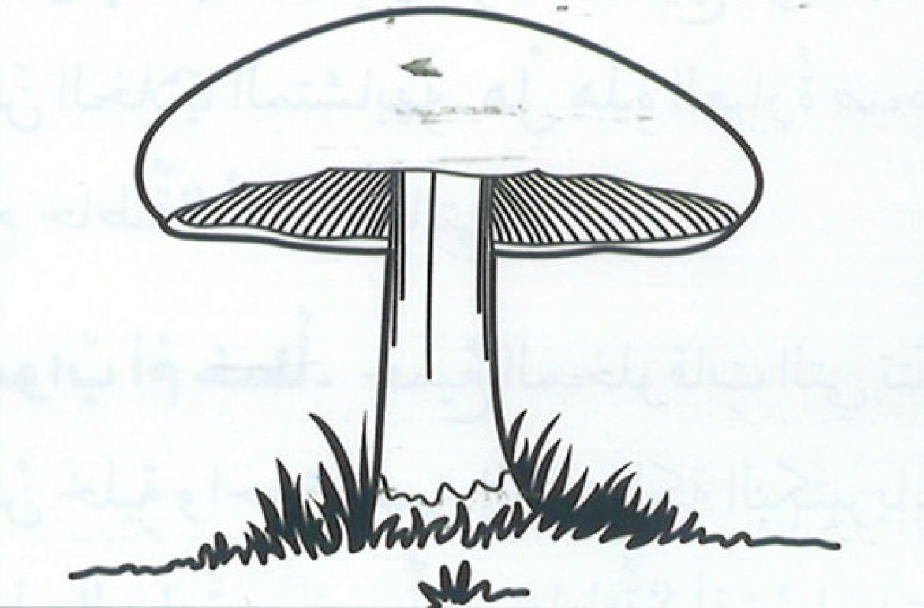
أختار الإجابة الصحيحة
1. فيمَ يختلفُ المشرومُ عنِ النباتاتِ؟

Slide 36
أختبار الإجابة الصحيحة
1. فيمَ يختلفُ المشرومُ عنِ النباتاتِ؟
أ. لا يستطيعُ صنع غذائِه بنفسِه.
ب. لا يستطيعُ الانتقالَ منّ مكانٍ إلى آخرَ.
جـ. يحتوي على جدارِ خلويِ.
د. تحتوِي خلاياهُ على أنوية.

Slide 37
أختبار الإجابة الصحيحة
2. أيُ العباراتِ التاليةِ صحيحةٌ عنْ جميعِ المخلوقاتِ الحيةِ؟
أ. تتكوّنُ أجسامُها منَ الأنسجةِ.
ب. يمكُنها الانتقالُ منْ مكان إلى آخر.
جـ. تحتاجُ إلى طاقةٍ.
د. تغيرُ شكلَها.

Slide 38
أختبار الإجابة الصحيحة
3. أيٌ مما يلي يوجد في خلايا جسمِكَ؟
أ. جدارٌ خلويّ.
ب. كلوروفيل.
جـ. بلاستيداتُ خضراءُ.
د. سيتويلازم.

Slide 39
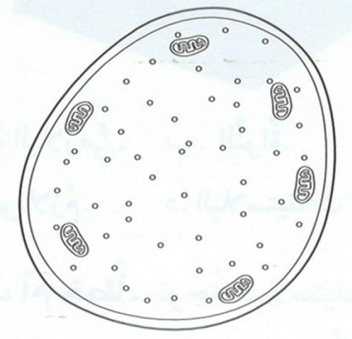
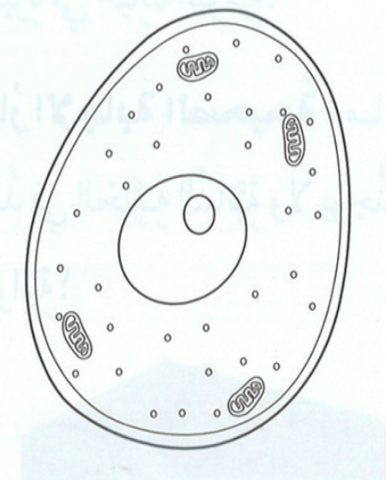
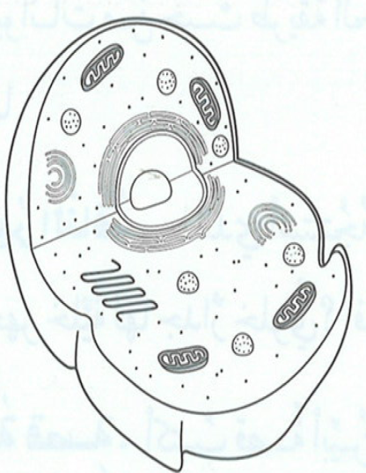
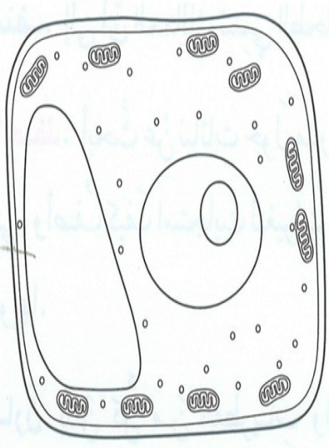
أختبار الإجابة الصحيحة
4. أيٌ الأشكالِ التاليةِ يشبهُ نموذج الخليةِ النباتيةِ؟
د.
ج.
ب.
أ.

Slide 40
أختبار الإجابة الصحيحة
5. تركيبُ الخليةِ الذي يساعدُها على خزنِ الماءِ والغذاءِ والفضلاتِ هو
أ. الفجواتُ.
ب. الميتوكندريا.
جـ. البلاستيداتُ.
د. السيتوبلازمُ.

Slide 41
أختبار الإجابة الصحيحة
6. أيٌ ممالِك المخلوقاتِ الحيةِ التاليةِ تحوِي مخلوقاتِ حية وحيدة الخليةِ وأخرى عديدة الخلايا؟
أ. البكتيريا.
ب. الطلائعياتُ.
جـ. النباتاتُ.
د. الحيواناتُ.

Slide 42
أختبار الإجابة الصحيحة
7. أيٌ المجموعاتِ التصنيفيةِ التاليةِ يكونُ أفرادُها متشابهينَ كثيرا في الشكلِ؟
أ. المملكةُ.
ب. الطائفةُ.
جـ. النوعُ.
د. الشعبةُ.

Slide 43
أجيبُ عنِ الأسئلةِ التاليةِ

Slide 44
أتخيلُ أن أحدَ الأشخاصِ مرض وذهبَ إلى الطبيبِ، فأخبرَهُ أنَّ نوعَا منَ البكتيريا دخلَ إلى جسمهِ وسبْبَ لهُ المرضَ، ووصفَ له علاجَا، إلا أنَّ المريض أَخذَ يبحثُ عنْ علاجاتِ أخرى للقضاءِ على جميعِ أنواعِ البكتيريا في جسمِهِ ظنَّا منهُ أنَّ ذلكَ يساعدُ على الشفاءِ بسرعةِ.

Slide 45
8- هل القضاءُ على جميعِ أنواعِ البكتيريا مفيدّ لهذَا الشخصِ؟ لماذا؟
غير مفيد لأن ليست كل أنواع البكتريا ضارة بالجسم فهناك بعض أنواع البكتريا المفيدة للجسم.

Slide 46
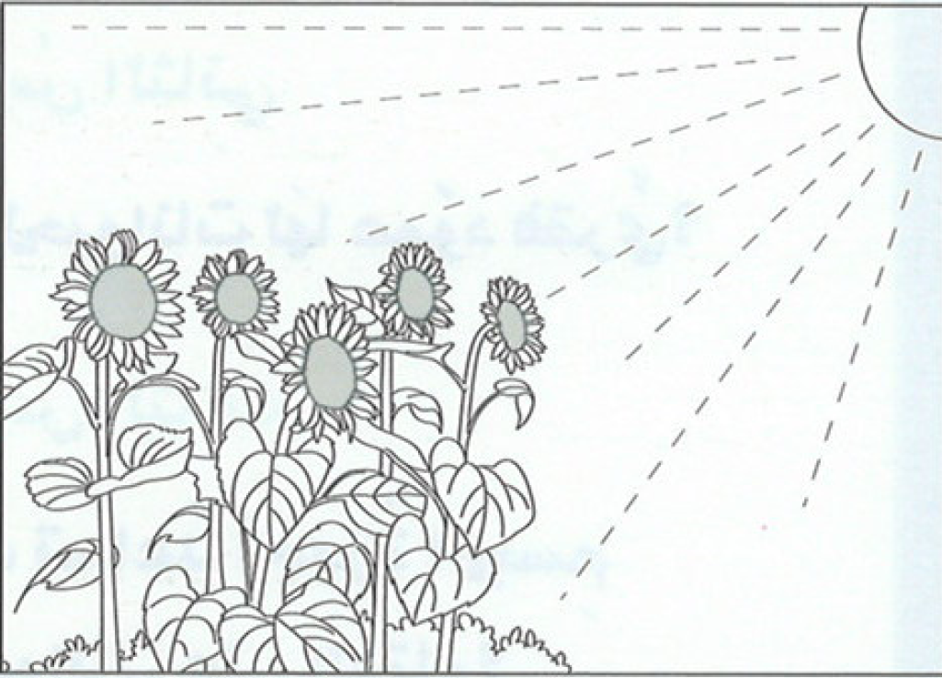
تظهرُ أزهارُ تباع الشمسِ في الشكلِ أدناهُ في الاتجاهِ نفسِهِ وتعدُّ هذهِ الظاهرةُ أحد الأدلةِ علَى أنَّ النباتاتِ تقومُ بوظائفِ المخلوقاتِ الحيةِ.

Slide 47
9- ما الظاهرةُ التي تمثلُها الصورةُ؟ وما الوظيفةُ التي يؤديها النباتُ في هذهِ الصورةِ؟
ظاهرة البناء الضوئي. وفي هذه الصورة يمتص النبات ضوء الشمس ليصنع غذاءه من خلال عمليه البناء الضوئي.

Slide 48
أتحققُ من فهمي
المرجعُ
السؤالُ
المرجعُ
السؤالُ
43
6
42
1
40
7
27
2
42
8
28
3
27
9
28، 29
4
28
5

